Slide 1

大数据管理系统
期末总结
李文根
Email: lwengen@tongji.edu.cn
计算机科学与技术系
同济大学

Slide 2
考试题型
单选题（10题，20分）
多选题（10题，20分）
填空题（10题，10分）
判断题（10题，10分）
简答题（4选3,15分）
问答题（3题，15分）
论述题（2选1,10分）

Slide 3
课程内容
关系数据库
关系数据库基本原理
关系数据库设计
结构化查询语音SQL
MySQL/PostgreSQL
大数据管理基本原理
分布式数据库管理技术
HDFS基本原理
NoSQL数据库
NoSQL数据库基本原理
HBase的原理与使用
Cassandra的原理和使用
MongoDB的原理和使用
OceanBase的原理和使用
其他NoSQL数据库简介
2次实验+1个技术前沿报告

Slide 4
课程考核
出勤（15%）
作业和实验报告（15%）
技术前沿报告与分享（30%）
报告（20%）
分享（10%）
考试（40%）

Slide 5
绪论
大数据存储管理的主要挑战
数据库管理系统的分类，各类中主流的数据库管理系统
数据库、数据库管理系统、数据库系统、数据库应用系统
关系型数据库的主要特点
关系型数据库的横向扩展瓶颈问题
横向扩展 vs. 纵向扩展
SQL数据库 vs. NoSQL数据库
NoSQL数据库的分类，各类中的主流数据库
NoSQL数据库的主要应用场景

Slide 6
关系模型
关系（relation）、元组（tuple）、属性（attribute）、域（domain）
模式
关系模式（relation schema）、关系实例（relation instance）、
数据库模式（database schema）
模式图（Schema diagram）
码
超码（superkey）、候选码（candidate key）、主码（primary key）
外码（foreign key）、参照关系、被参照关系、参照完整性
关系查询语言
过程化查询语言：关系代数
非过程化查询语言：SQL

Slide 7
关系代数
6种基本操作
选择、投影、集合并、集合差、笛卡尔积、重命名
附加操作
集合交、自然连接、赋值、外连接
扩展操作
广义投影、聚合函数
视图

Slide 8
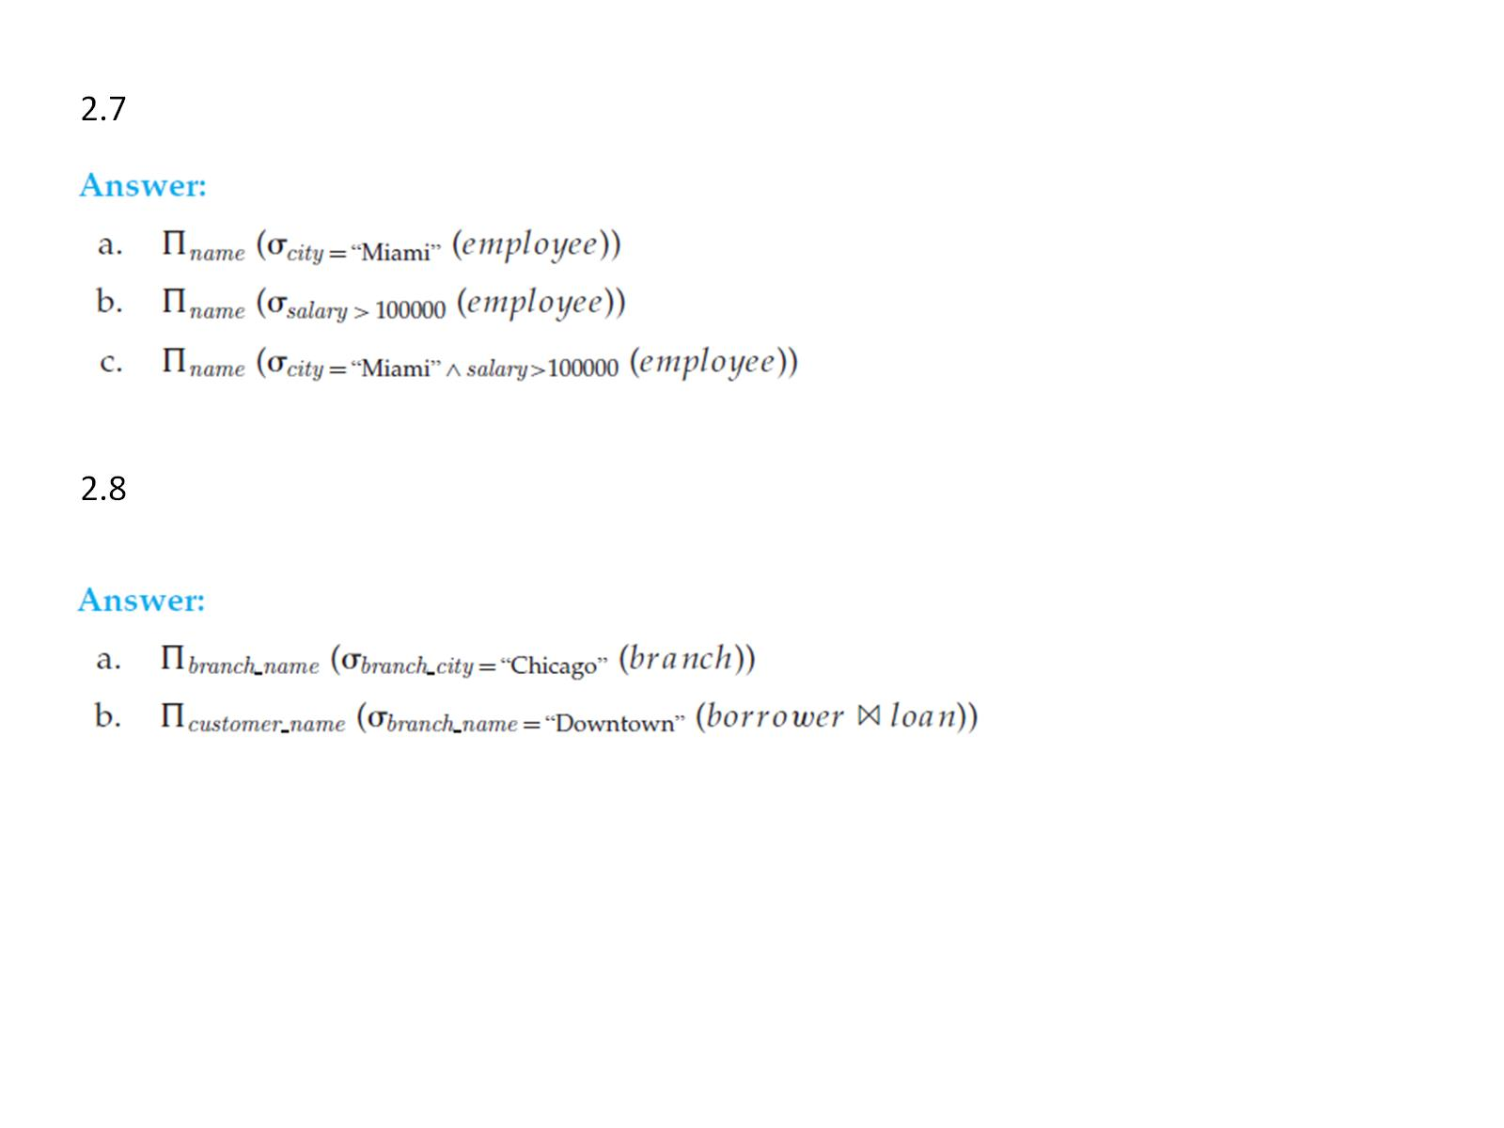
关系代数
2.1 考虑图2-14所示关系数据库。这些关系上适当的主码是什么？
2.7考虑图2-14所示关系数据库。给出关系代数表达式来表示下列每一个查询：
a. 找出居住在“Miami”城市的所有员工姓名；
b. 找出工资在100,000美元以上的所有员工姓名；
c. 找出居住在“Miami”并且工资在100,000美元以上的所有员工姓名。
employee (person-name, street, city)
works (person-name, company-name, salary)
company (company-name, city)

Slide 9
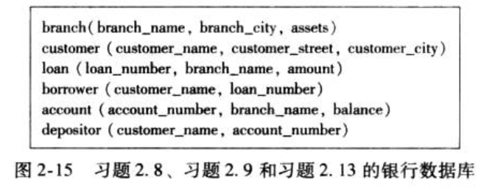
关系代数
2.8 考虑图2-15所示银行数据库。对于下列每个查询，给出一个关系代数表达式：
a. 找出位于“Chicago”的所有支行名字
b. 找出在支行“Downtown”有贷款的所有贷款人姓名

Slide 10
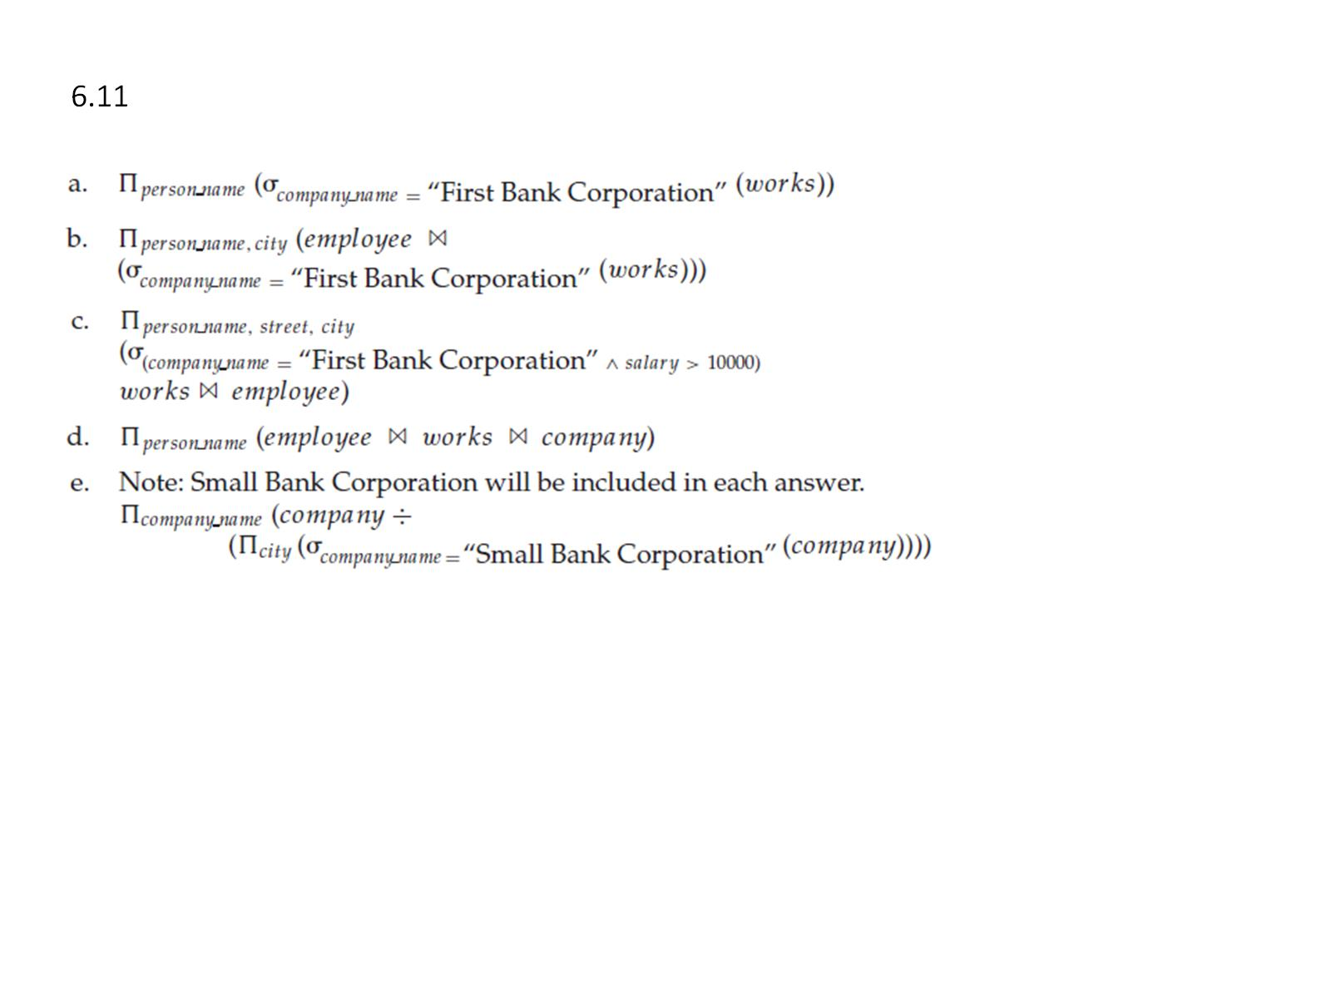
关系代数
6.11 考虑图6-22所示关系数据库，主码加了下划线。给出关系代数表达式来表示下列每一个查询：
a. 找出First Bank Corporation的所有员工姓名；
b. 找出First Bank Corporation所有员工的姓名和居住城市；
c. 找出First Bank Corporation所有年收入在10000美元以上的员工姓名和居住的街道、城市；
d. 找出所有居住地与工作的公司在同一城市的员工姓名；
e. 假设公司可以位于几个城市中。找出满足下面条件的所有公司，它位于Small Bank Corporation所位于的每一个城市
employee (person-name, street, city)
works (person-name, company-name, salary)
company (company-name, city)
Manages(person_name, manager_name)

Slide 11
SQL
DDL & DML
模式定义
create table
完整性约束
查询、自然连接、重命名、排序、聚合函数、子查询
视图定义与使用
删除、插入、更新
课堂举例！

Slide 12
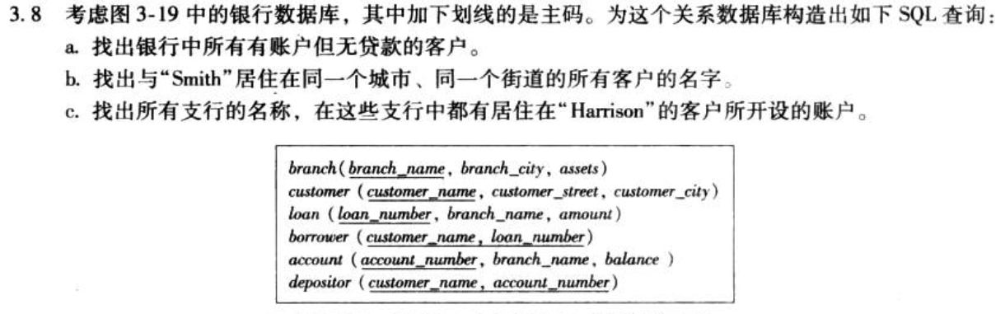
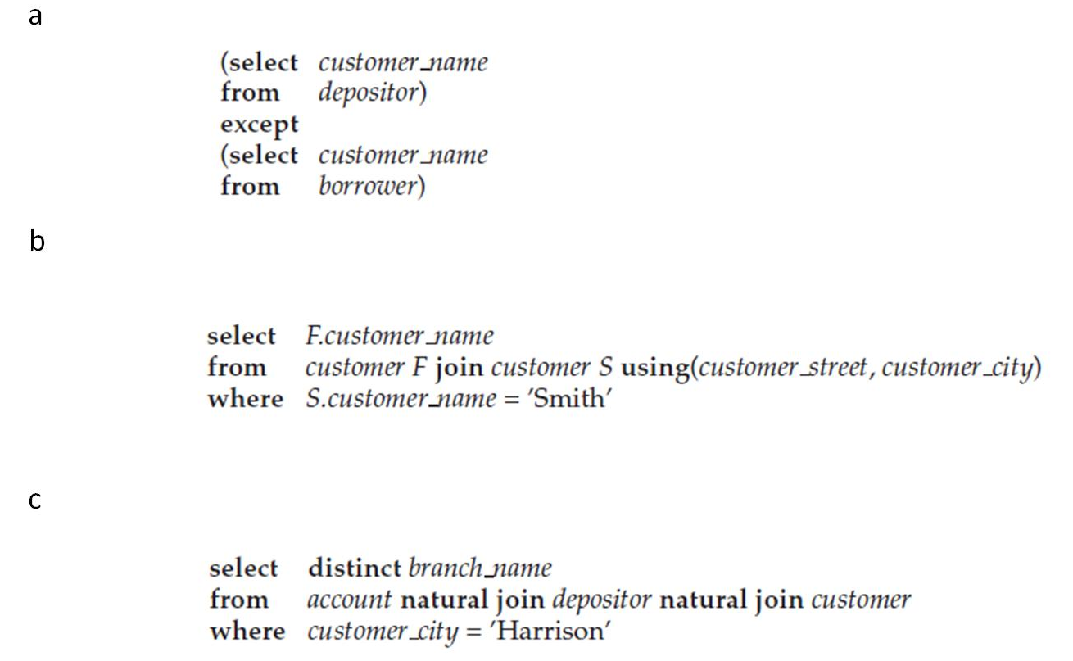
SQL

Slide 13
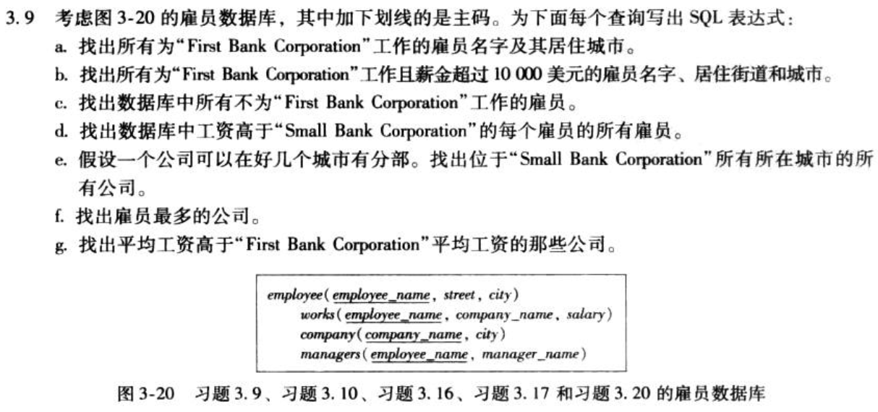
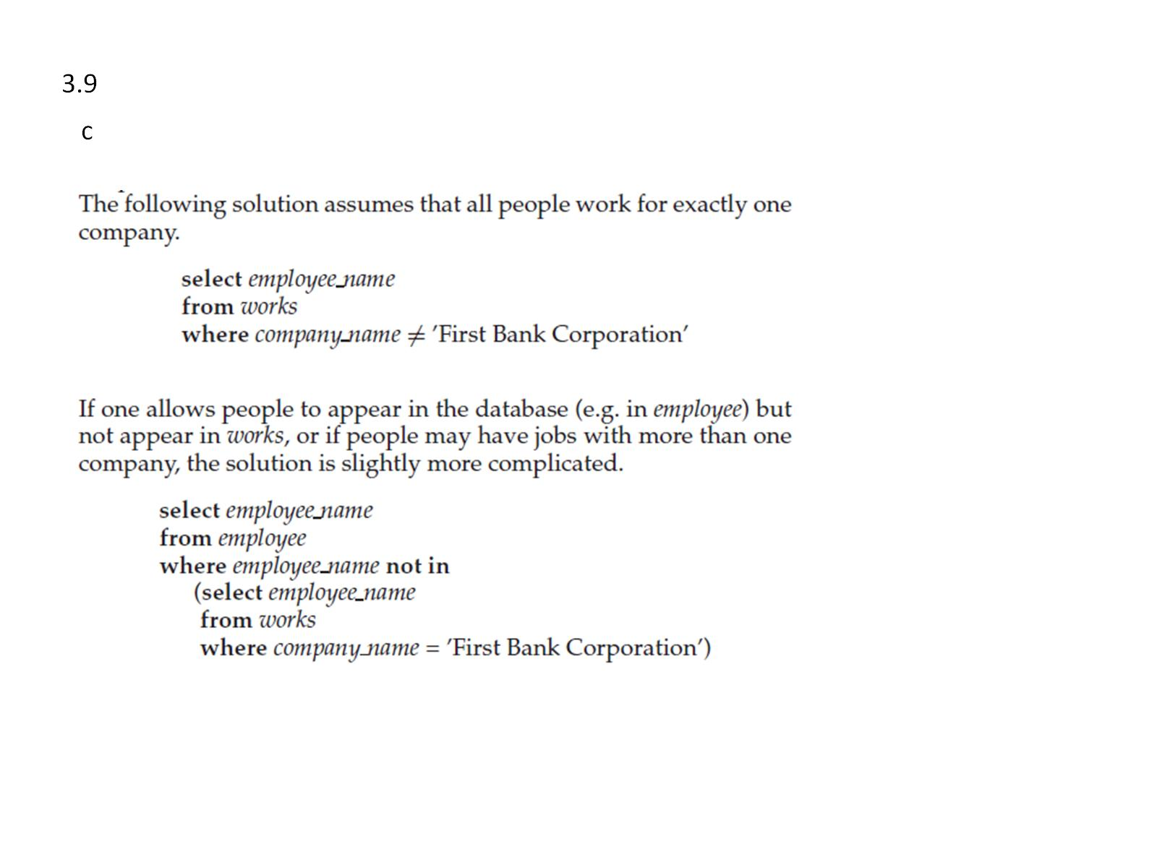
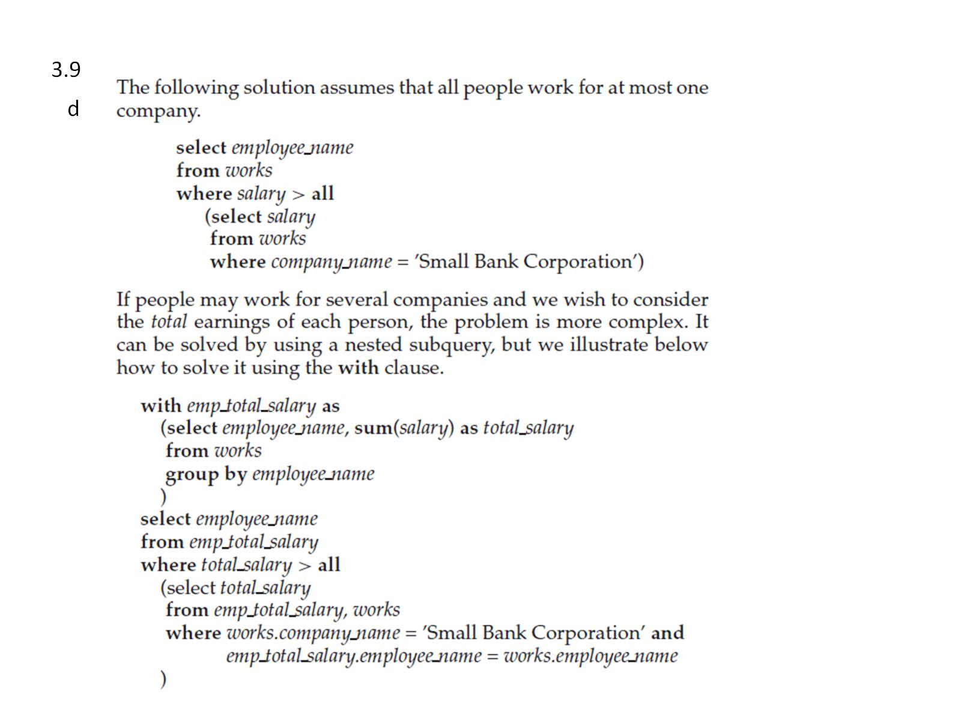
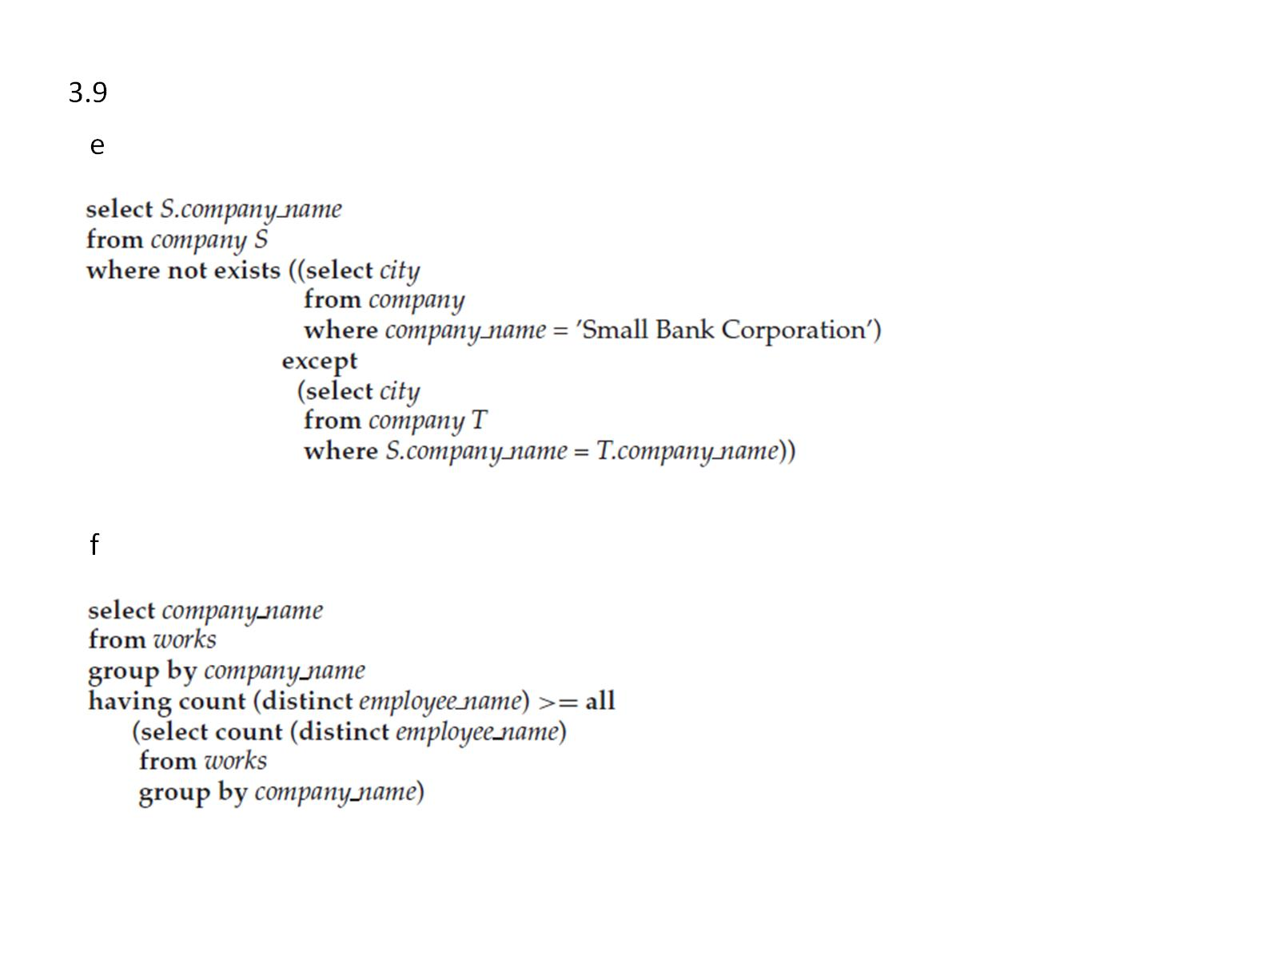
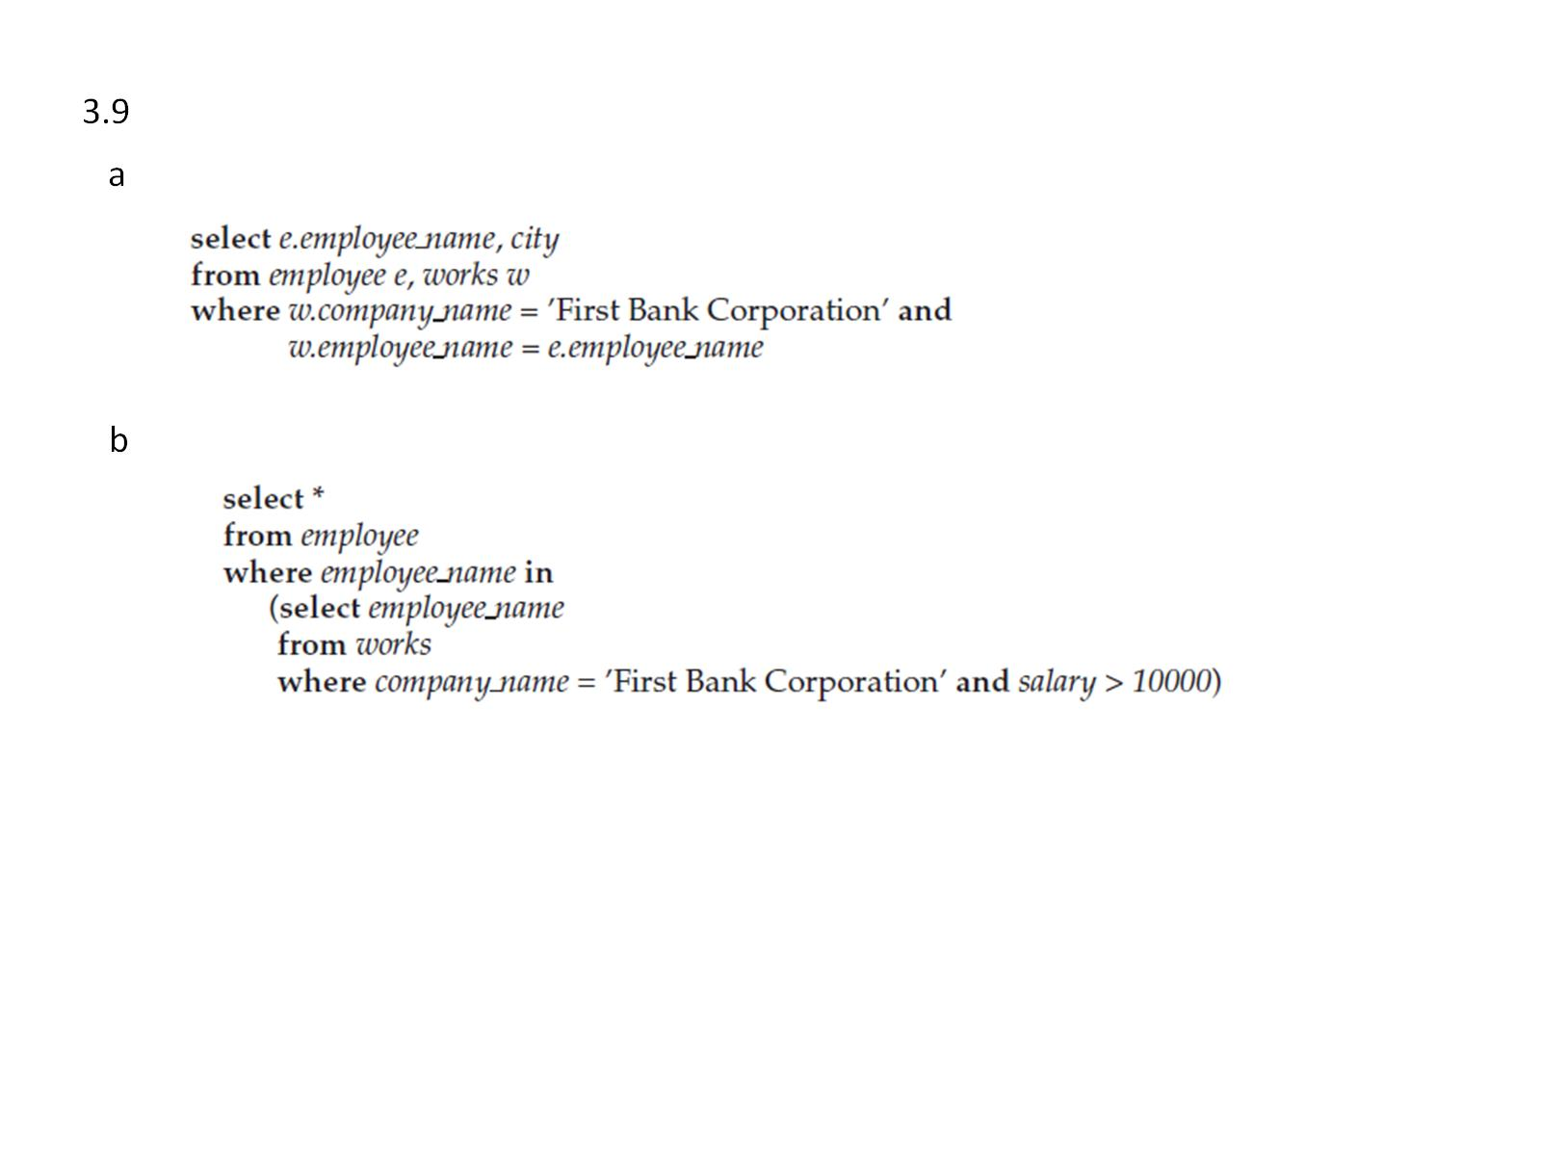
SQL

Slide 14
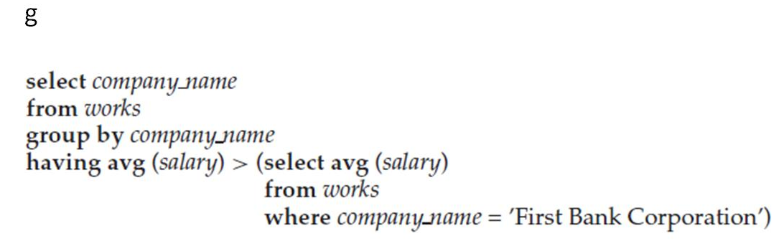
SQL

Slide 15
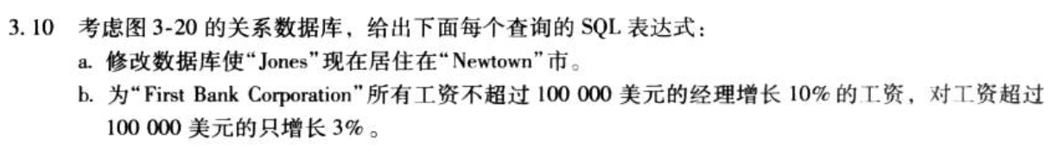
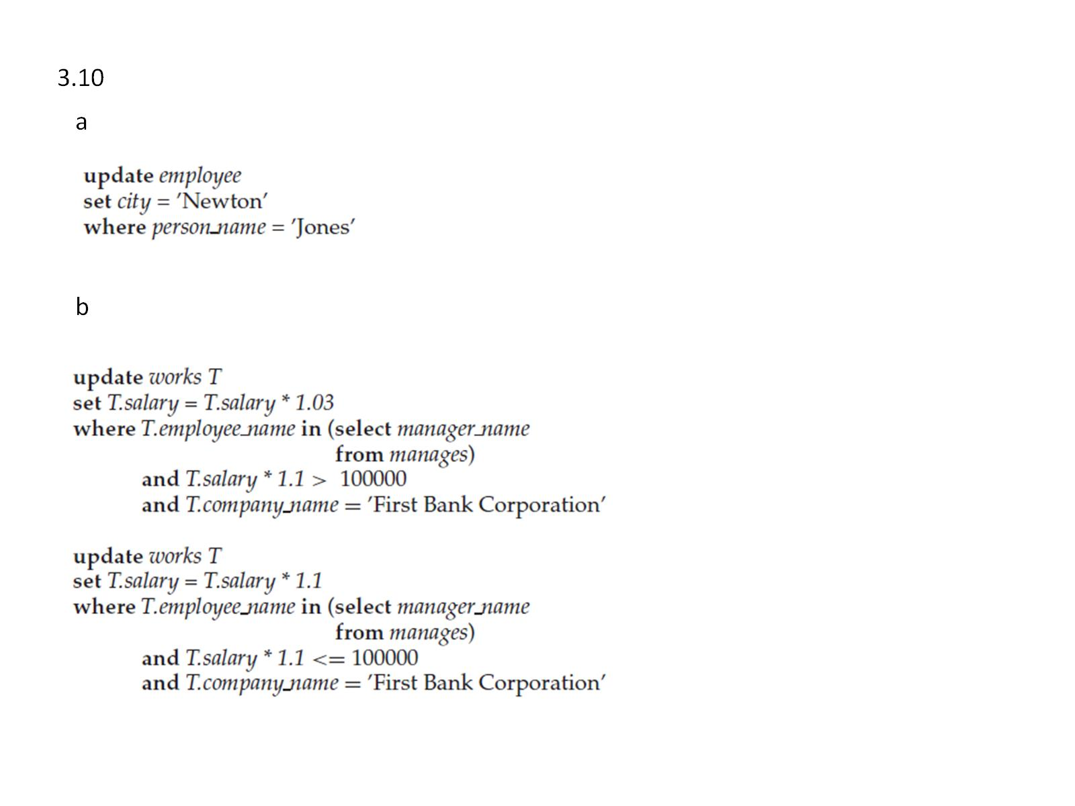
SQL

Slide 16
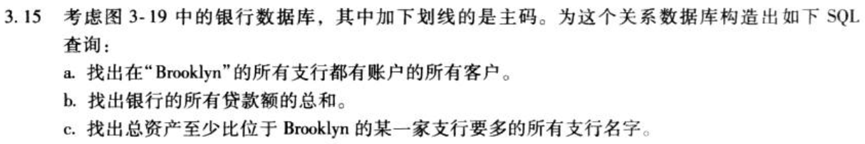
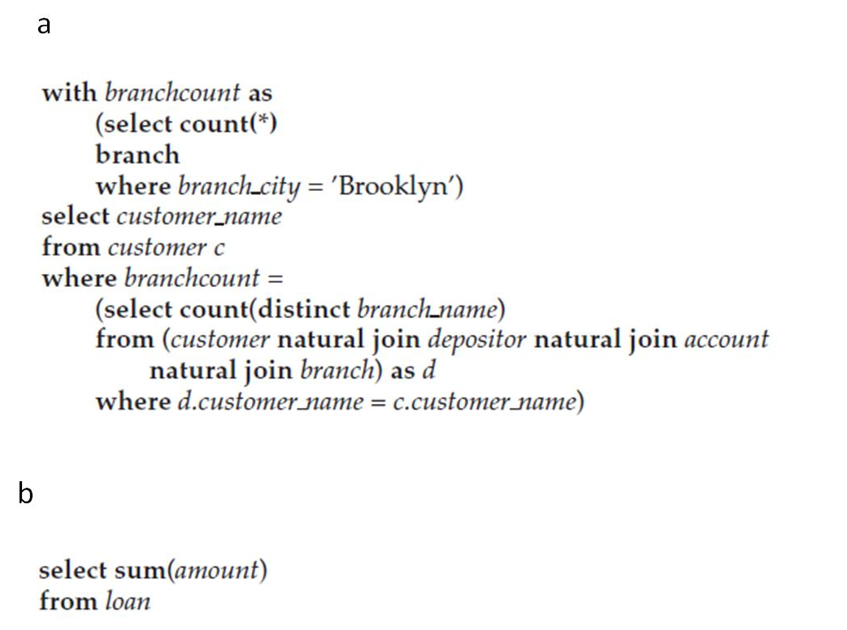
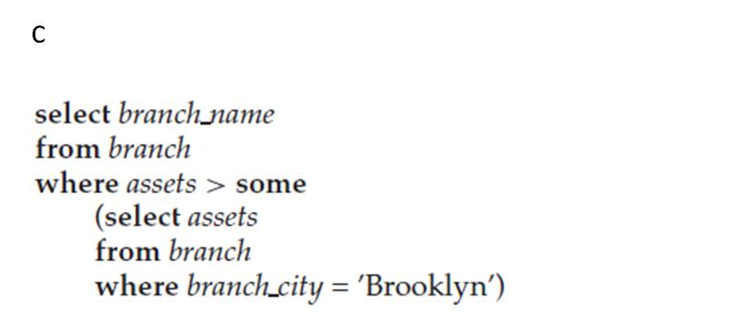
SQL

Slide 17
数据库设计与ER模型
数据库设计
概念设计、逻辑设计
概念设计
E-R模型：实体集（entity set）、属性（attribute）、关系集（relationship set）
关系集的度
映射基数：1对1、1对多、多对1、多对多
E-R图的符号表示
特化与泛化
E-R图->关系表
课堂练习！

Slide 18
NoSQL数据库的基本原理
关系事务的ACID特性
原子性、一致性、隔离性、持久性
主从架构的基本特点
数据分片、多副本、机架感知
一次写入多次读取
分布式系统的可伸缩性
CAP理论、BASE理论
集群共识问题和Paxos共识算法
NoSQL的常见存储模式
键值模式、列存储模式、文档存储模式、图存储模式
时间同步（NTP协议）、布隆过滤器、异步消息队列机制

Slide 19
大数据管理系统
HDFS & HBase
HDFS: 分布式文件系统
HBase: 分布式列数据库
Cassandra
分布式Key-Value数据库
MongoDB
分布式文档数据库
OceanBase

Slide 20
HDFS
Hadoop的核心组件
HDFS、YARN、MapReduce
HDFS主从架构
Namenode、Secondary Namenode、Datanode
元数据文件Fsimage和日志文件Editlog
Fsimage过大产生的问题
分块大小对Fsimage的影响
HDFS的分布式存储策略
分块、多副本、机架感知
数据读写
Hive
基于Hadoop的分布式数据仓库系统

Slide 21
HBase
HBase
列存储+键值对存储
HDFS的优缺点
HBase的特点
HBase的数据模型
列族、行键、列、时间戳
HBase的拓扑结构
主从结构：Hmaster、Hregionserver
HDFS底层
Zookeeper管理

Slide 22
HBase
水平分区
分区（region）、META表
分区方式：自动分区、预分区、手动分区
数据写入和读取机制
Store、Memstore、Storefile
Storefile的合并：Minor Compact方式和Major Compact方式
预写日志
HBase数据表的基本设计原则
基于Zookeeper的高可用性
HBase的主要缺点

Slide 23
Cassandra
Cassandra
分布式对等网络结构、基于Dynamo
Dynamo
节点对称、去中心化、水平扩展、支持异构设备、多副本、键值对存储
一致性哈希
地址/Token、数据存储、虚拟节点、多副本、数据读写
数据一致性：矢量时钟机制、草率仲裁
故障处理：暗示移交、MerkleTree机制
集群成员管理：Gossip协议、逻辑分裂、种子节点机制
Cassandra
行键、列、列族、时间戳
超级列、标准列族、超级列族、键空间
数据中心+机架两级节点和副本管理

Slide 24
MongoDB
集合（Collection） vs. 表（Table）
分片
依据是分片键
分片策略：升序、哈希、位置
复制集机制
集群架构
Mongod服务器、Mongos服务器、Config服务器
索引类型
稀疏索引、唯一索引、全文索引、地理位置索引

Slide 25
前沿报告
内容要求
逻辑清晰、格式工整
建议长度不超过10页，有封面、目录、页码
参考文献引用合理
提交
包括PDF报告和分享PPT
2022年1月2日前在canvas上提交

